Slide 1
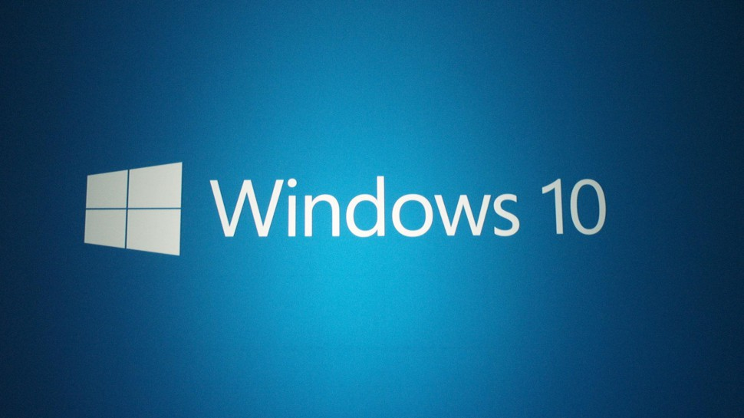

Windows 10
Ervaringen en nieuwtjes
door Peter Nent

Slide 2

Agenda
Windows 10 ervaringen en nieuwtjes
De terugkeer van het startmenu
Gratis upgraden naar Windows 10 (tot 1 jaar na intro)
Edge browser, naast Internet Explorer browser
Cortana spraakgevoelige, virtuele assistent
Verschillende desktops en Actiecentrum (rechts)
Xbox One games op je PC spelen
Eén besturingssysteem voor alle platformen
DirectX 12 grafische kaartaansturing

Slide 3
Agenda
Windows 10 ervaringen en nieuwtjes
Touchscreen-apps worden desktop-apps
Nieuwe Store en vernieuwde apps
Mail en Kalender
OneDrive (Cloud data opslag geïntegreerd)
Windows Hello (gezichtsscan, irisscan of vingerafdruk)
Wi-Fi Sense (gebruikers informatie over wifi-hotspots met andere gebruikers delen)
Make-over voor zowel oud als nieuw

Slide 4
Agenda
Windows 10 ervaringen en nieuwtjes
Command prompt (en ctrl-C + ctrl-V)
Continuum, het systeem om via een dock een smartphone met Windows 10 mobile als 'desktop' te gebruiken
Verbeteringen voor tabletgebruikers
Windows 10 blijft tussentijds updaten & upgraden (is dit de laatste versie en wordt het gewoon ‘Windows’ ?)

Slide 5
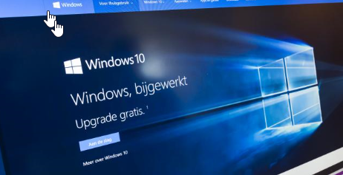
Resultaat
Windows 10 groeit veel sneller dan Windows 7 & Windows 8.
Windows Store heeft veel meer omzet dan bij Windows 8.
Windows 10 is nu op meer dan 200 miljoen apparaten actief, zo'n vijf maanden na de release. Dat is 140 procent sneller dan Windows 7 op dit punt van zijn levenscyclus en liefst 400 procent sneller dan Windows 8.

Slide 6
Vragen ?
Door Peter Nent

